Slide 1
第3章 离散傅里叶变换
傅立叶变换是信号分析与处理的基本工具
3.1 FT, FS;
3.2 DTFT；
3.3 抽样定理；
3.4 DFS；
3.5 DFT；
3.6 DFT的性质；
3.7 DFT的使用；
3.8 关于正弦信号的抽样

Slide 2


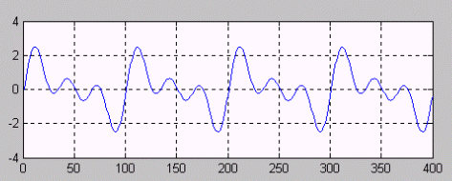


3.1 连续信号的傅立叶变换
1. 傅立叶级数
FS

Slide 3

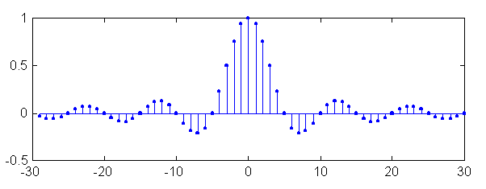
傅立叶系数 是第 次谐波的系数，所以
在频率坐标轴上是离散的，间隔是 ，
注意，它是非周期的。

Slide 4


2. 傅立叶变换：
FT
FS：
若 是非周期信号，可以认为：

Slide 5




由
有
频谱密度

Slide 6
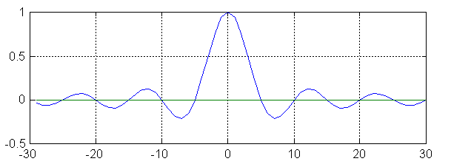


Slide 7




请深刻理解FS和FT的定义，及它们的区别与联系！
FT
FS
1. 对应连续非周期 对应连续周期；
2. 连续 离散
3. 密度 强度

Slide 8
FT存在的必要条件：
说法1：
说法2：
因为

Slide 9
因为
所以，如果 是绝对可积的，那么它一定
是平方可积的，但是反之不一定成立。例如，
是平方可积的，但不是绝对可积的。所以，取
更稳妥（即更严格）。

Slide 10
周 期 信 号： 可以实现傅里叶级数的分解，
属于功率信号；
非周期信号： 可以实现傅里叶变换，
属于能量信号；
那么，周期信号可否实现傅里叶变换
？
在经典数学的意义上是不可实现的，
但在引入了奇异函数后可以实现。

Slide 11







周期信号
FS

Slide 12

例：令 求其傅立叶变换。
因为：
所以，严格意义上的傅立叶变换不存在，
先将其展开为傅立叶级数：
现利用 函数 将 作傅立叶变换：

Slide 13
FS
线
谱
FT
请找出图中有几处不同

Slide 14



3.2 离散时间信号的傅里叶变换
Discrete Time Fourier Transform, DTFT
（一）定义
DTFT和Z变换的关系！

Slide 15


（二）特点
1. 是离散的，所以变换需要求和；
2. 是 的连续函数；
3. 是 的周期函数，周期为 ；
4. 存在的条件是 空间

Slide 16

5. DTFT
可以看作是将 在频域展开为傅立叶级数，傅立叶系数即是 ；
6. 是 在单位圆上取值时的 变换：
7. 由 可以得到 的幅度谱、相位谱及能量谱，从而实现离散信号的频频分析；

Slide 17


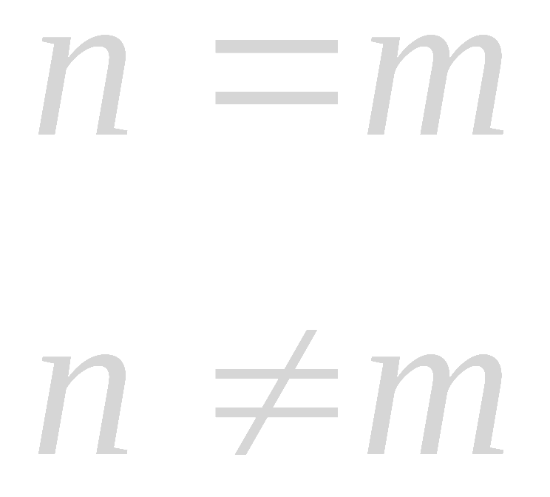

8. 反变换

Slide 18

四种傅立叶变换:
时域
频域
1. 连续非周期 连续非周期(Ω) FT
2. 连续周期 离散非周期 (Ω) FS
3. 离散非周期 连续周期（ ） DTFT
4. 离散周期 离散周期（ ） DFS
？
切实理解四种FT之间的对应关系

Slide 19
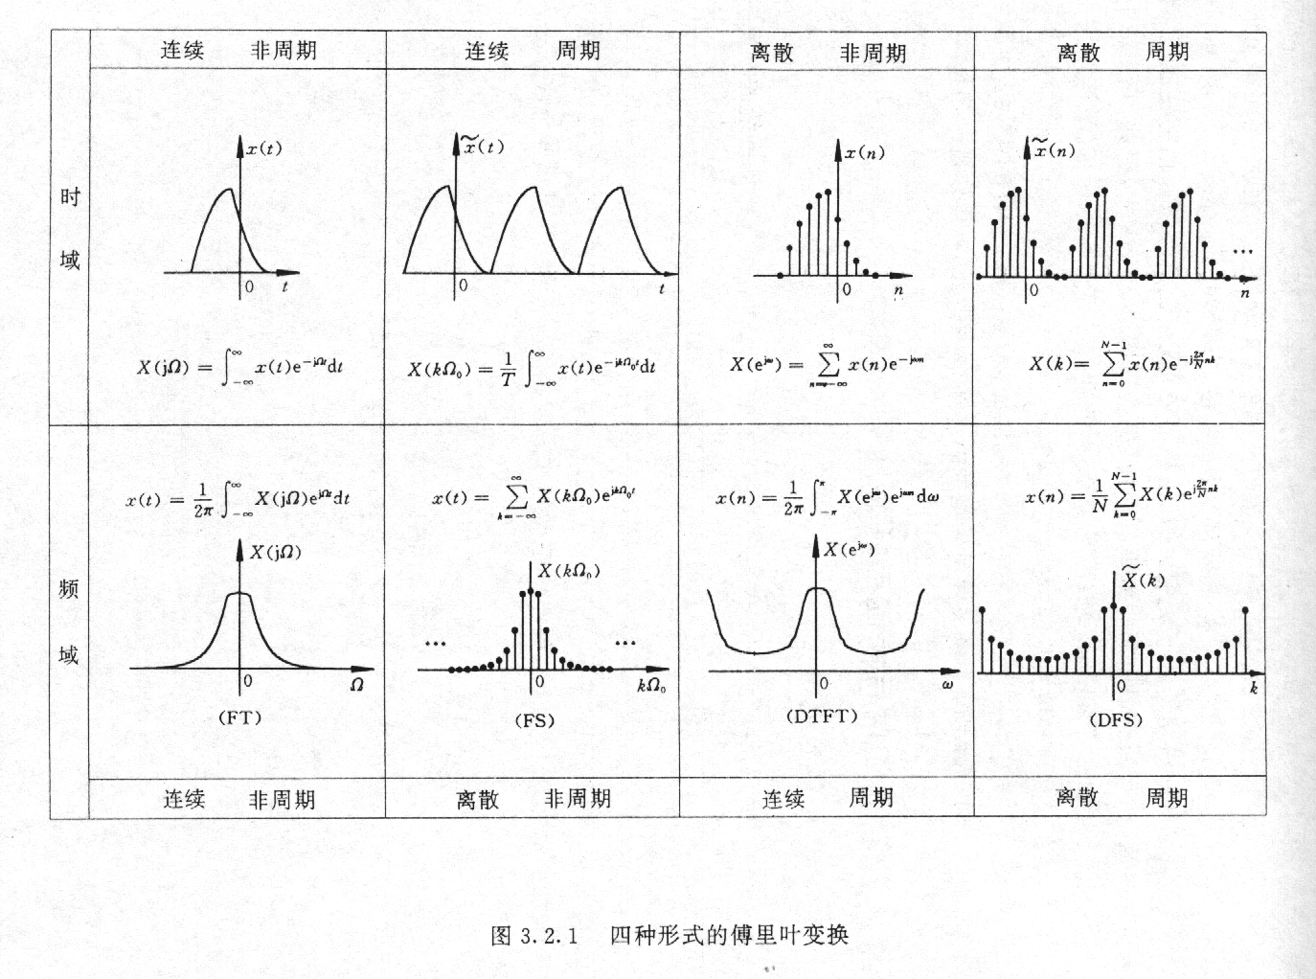
四种傅立叶变换

Slide 20


（三）性质
1. 线性
2. 移位
3. 奇偶、虚实性质

Slide 21







如果 是实信号，即
如果 是实偶信号，即
则 是 的实函数！

Slide 22





4. 如果
时域卷积定理
则：
5. 如果
则：
频域卷积定理

Slide 23




6. 时域相关定理
互相关：
DTFT
自相关：
自相关函数的 DTFT 始终是 的实函数！

Slide 24
7. Parseval’s 定理
：能量谱
注意：Parseval’s 定理有着不同的表示形式；
：上述关系只对能量信号成立；

Slide 25

8. Wiener—Khinchin 定理
对功率信号，其自相关函数定义为：
定义：
功率谱

Slide 26

说明：
1. 在 内的积分等于信号的功率，所以称 为功率谱，同理， 为能量谱；
2. 始终是 的实函数；
3. 相关函数和功率谱是随机信号分析与处理的主要工具，它们都需要靠“估计”得到，这就形成了丰富的“估值理论”。

Slide 27



4.
？
思考：由功率谱是否可以得到原信号

Slide 28

（四）应用
例1：

Slide 29

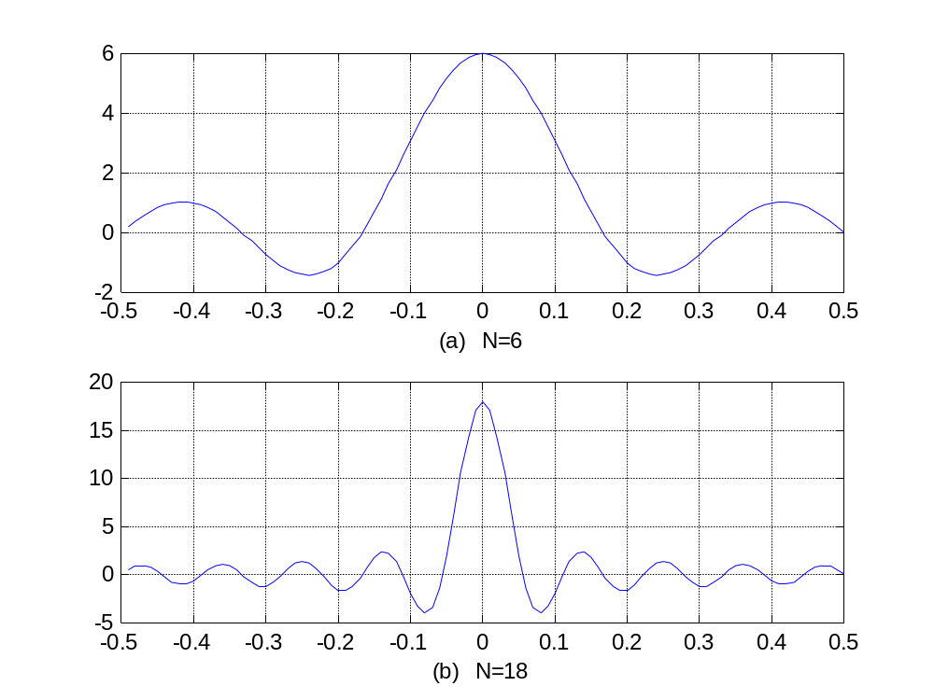
函数
过零点
越大，主瓣越窄

Slide 30
例2. 信号截短：
注意：所有有限长的信号都应看作一 无限长的信号和一矩形窗相乘 的结果。关键是对频域的影响。
令：
则：
是周期的线谱，与
卷积后，频谱将发生失真，影响
其分辨率(Resolution)

Slide 31
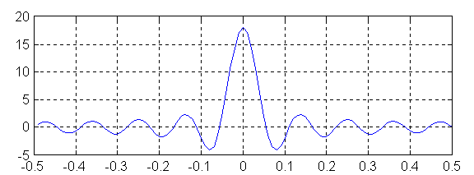
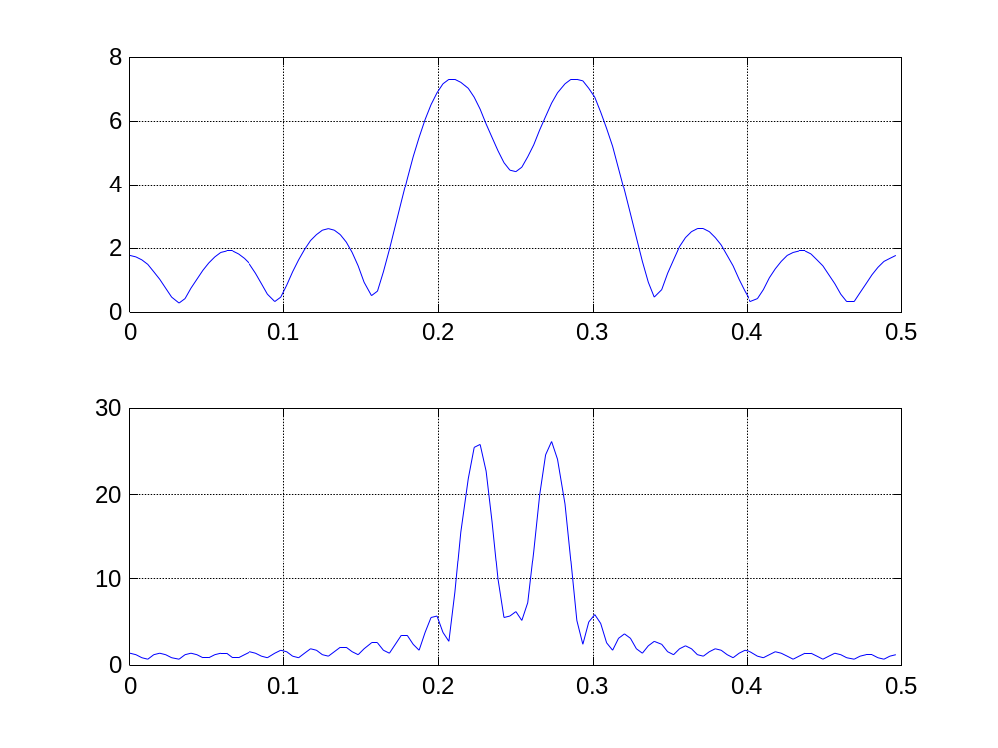
两个线谱和 函数的卷积：

Slide 32
窗函数频谱：
峰值左、右第一个过零点之间的距离称为主瓣，主瓣外第一个峰值称为边瓣。我们希望主瓣的宽度越小越好，边瓣的幅度越小越好。若想分辨出 两个谱峰，数据的长度：
是矩形窗主瓣的宽度

Slide 33




例3:
？
？
低通 高通 相频
？

Slide 34
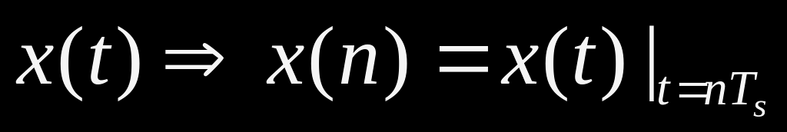

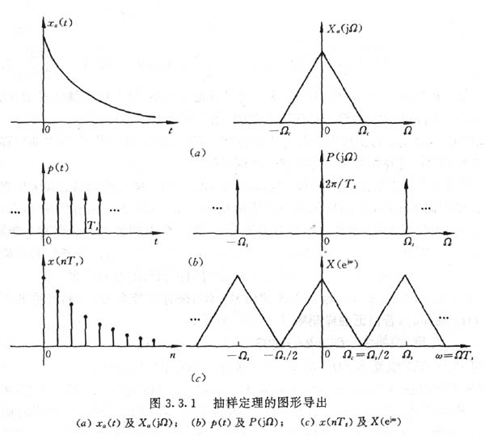
3.3 抽样定理

Slide 35

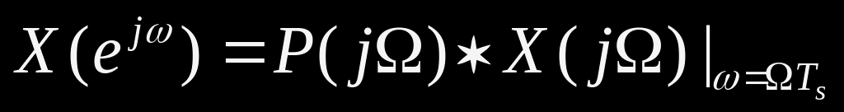
现研究信号抽样的数学模型：
请掌握公式的推导！
FT
DTFT的性质

Slide 36









周期延拓，无穷迭加
迭加后可能产生的影响
Aliasing

Slide 37

若保证
相等
则
全部信息
可 保 留
要求：
或
即：抽样频率 至少要等于信号最高频率 的两倍。此即抽样定理。
Nyquist 抽样定理，或 Shannon 抽样定理

Slide 38
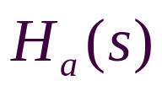

如果抽样频率不满足要求，将出现频谱的混
迭（Aliasing), 将无法恢复原信号。
如何保证
？
1. 做频谱分析，了解 的行为；
2. 使用抗混迭滤波器，限制 的范围。
：抽样频率；
：折迭频率；

Slide 39
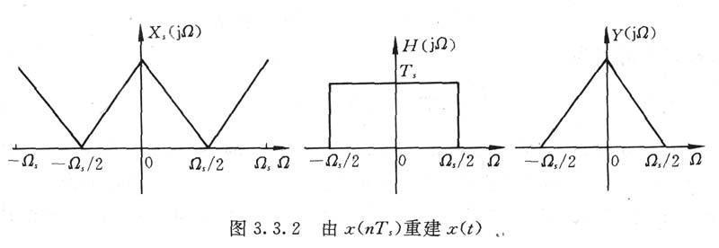
?
如何由 重建出
工程上： 使用 D/A 转换器；
理论上： 导出如下：
在满足抽样定理的情况下， 的一个周期即等于 ，因此，可截取之。

Slide 40
其余为零
插值公式
插值函数
权

Slide 41
3.4 离散傅立叶级数（DFS）
周期序列
如何对 作频谱分析
?
显然：
因为 是离散的，故频谱是周期的；
因为 是周期的，故频谱是离散的；
即： 的频谱应是离散的、且是周期的。
但： 是功率信号，不能直接作DTFT；

Slide 42
FS:
离散、非周期
离散化
取

Slide 43
离散、周期
周期
?

Slide 44

即： 是周期的，周期是 ，间隔是
是周期的，周期是 ，间隔是
所以，各取一个周期，有：
此即DFS!

Slide 45
DFS 中， 仍取无穷长，实际上没必要！
改为：
此即 DFT !

Slide 46
为什么要由DFS过渡到DFT？
从原理上， 和 的各自一个周期即可表示完整的序列；
从实际上，当我们在计算机上实现信号的频谱分析时，要求：时域、频域都是离散的；时域、频域都是有限长；
FT、FS、 DTFT、 DFS 都不符合要求 但利用DFS的时域、频域的周期性，各 取一个周期，就形成新的变换对：
但DFT并不是“第五种”傅立叶变换！

Slide 47
3.5 离散傅立叶变换（DFT）
这一对式子，左、右两边都是离散的，有限长，因此可方便地用来实现频谱分析。
但使用时，一定要想到，它们均来自DFS, 即
和 都是周期的！

Slide 48
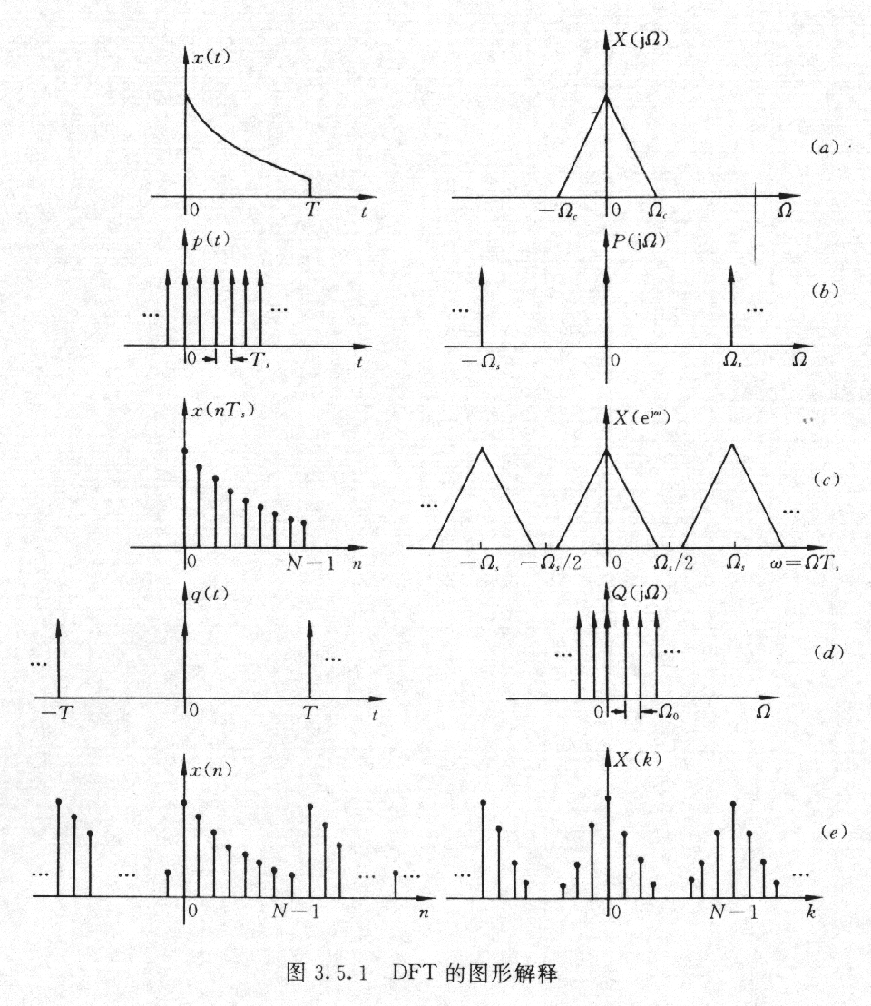
DFT 的图形解释

Slide 49
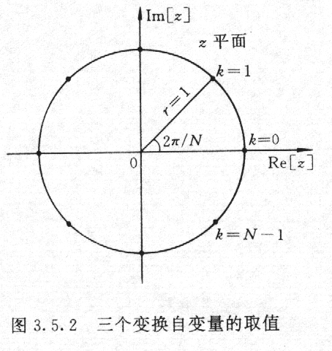
Z变换、 DTFT、DFT 的取值范围

Slide 50
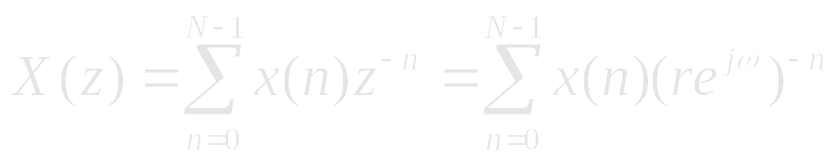
关系：

Slide 51
DFT的性质：
1. 线性
2. 正交性
正交阵

Slide 52
3. 循环移位

Slide 53


Slide 54
4. 奇、偶、虚、实对称性质
为实序列：
复序列
纯虚序列
？

Slide 55
5. Parseval’s 定理
6.循环卷积
都是 点序列
线性卷积
当和DFT联系起来时，注意到 都是以
为周期的周期序列。移位时移进也有出 。

Slide 56
循环卷积定义为：
循环卷积定理
点序列

Slide 57

为什么有循环卷积
?
DFT对应周期信号，所以， ， 及 都是周期的！
循环矩阵

